Slide 1
DOCENTE ESPOSITO CARMELINA
INFANZIA CAPOLUOGO
SEZ. D ANNI 4
22 APRILE GIORNATA DELLA TERRA
Nella terra buia e fredda, c’era un seme tutto solo e triste. “ Io sarò con te!” dice un piccola goccia d’acqua. Il semino cominciò a crescere verso l’alto. Un raggio di sole toccò il germoglio donandogli luce e calore. Semino diventò un bellissimo fiore e non si sentì più solo!
Le Cose Il Tempo La Natura: capacita’ di seguire la nascita di un semino
Il Se’ E L’altro: infondere nei bimbi il rispetto per tutto quello che ci circonda

Slide 2
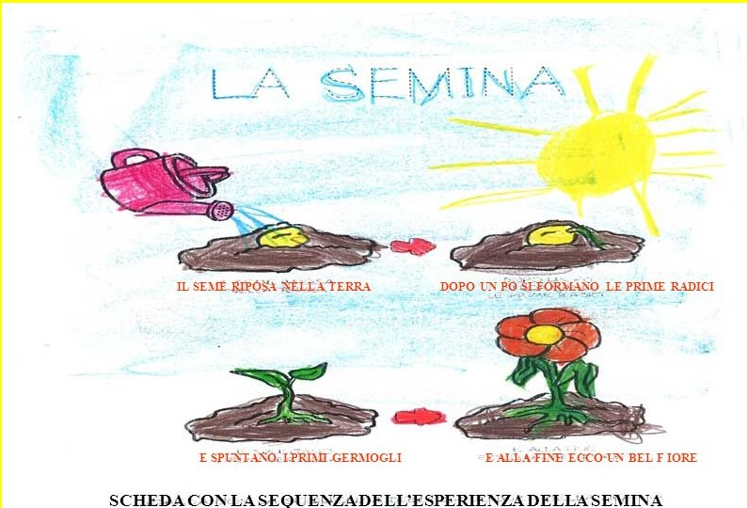
SOLE
ACQUA
TERRA
AMORE

Slide 3
ORA ASCOLTATE IL SEMINO VUOLE DIRVI UNA COSA IMPORTANTE:
CIAO SONO UN SEMINO PICCIN PICCINO SE TU MI CURI CRESCERO’.
NON FARMI MANCARE ACQUA, SOLE, LUCE E CON UN PO’ DI PAZIENZA VEDRAI SPUNTARE UNA FOGLIOLINA
TU ANNAFFIAMI SEMPRE
OGNI MATTINA DAMMI ATTENZIONE E AMORE
TUTTO SERVE IN QUESTO MONDO,
ANCHE IO CHE SONO UN SEMINO PICCOLO PICCOLO ALLA FINE DIVENTERO’ UNA PIANTA
L'IMPORTATE É CHE TUTTO CIO’ CHE ABBIAMO SIA AMATO.
RICORDATI IL 22 APRILE SI CELEBRA LA GIORNATA MONDIALE DELLA TERRA,
SI FESTEGGIA LA TERRA CON LE SUE BELLEZZE, I SUOI TESORI COME L’ACQUA, L’ARIA, LE MONTAGNE,
IL CIBO CHE CI OFFRE. IMPARA SIN DA PICCOLO A CRESCERE NEL RISPETTO DELLA NATURA
TI RACCOMANDO IMPARA AD AMARE TUTTO CIO CHE TI CIRCONDA CIAO CIAO ……..

